Slide 1

לעוף בסיבוב
המשימה: בניית מטוס מנייר שיטוס בכמה שיותר הקפות

Slide 2
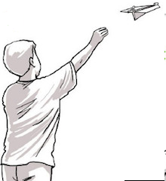
המטרה
המשימה:
עליכם ליצור מטוס מנייר הטס במעגל כמה שיותר הקפות!
משך הזמן העומד לרשותכם לביצוע המשימה: 20 דקות
הכלים והחומרים העומדים לרשותכם: דפי נייר A4, קשיות.
ציוד כללי: כל ציוד שיש לכם בקלמר.
קריטריונים: חקר, עבודת צוות,נראות ומספר מעגלים שהמטוס משלים.

Slide 3
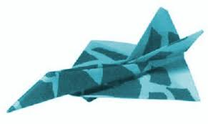
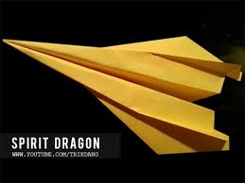
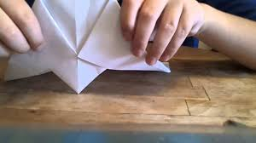
השראה

Slide 4



חיפוש באינטרנט יציג בפניכם
אפשרויות מגוונות

Slide 5
שאלה:
מה יגרום למטוס לטוס במעגלים?

Slide 6
הצגת תוצרים
כשמישהו מציג....
אנחנו מקשיבים
שואלים שאלות שיעמיקו את ההבנה
ומתייחסים בכבוד גם לחוזקות וגם לחולשות

Slide 7
שם המוצר?
המידע עליו התבססתם לבניית המוצר.
תהליך הכנת המוצר.
בעלי התפקידים בצוות.
הצגת התוצר תכלול :
Notes:
עדיין לא הסברנו במפורט מהו מקצוע isteam אבל חשוב לשים לב כבר עכשיו
ב isteam אנחנו חושבים ומדברים על התהליך ועל המיומנויות, בנוסף כמובן לשיח על התוצרים

Slide 8
ספרו על תהליך פיתוח המוצר.
1. איך עלה הרעיון למוצר?
2. מהו שם המוצר? מדוע נבחר שם זה?
3. מהן האפשרויות שעלו ומדוע בחרו באפשרות שהוצגה?
4. היכן חיפשתם מידע לבניית המטוס?
5. מה היו התפקידים שכל אחד מילא בקבוצה?
הצגת התוצרים:
Notes:
עדיין לא הסברנו במפורט מהו מקצוע isteam אבל חשוב לשים לב כבר עכשיו
ב isteam אנחנו חושבים ומדברים על התהליך ועל המיומנויות, בנוסף כמובן לשיח על התוצרים

Slide 9
תפקידים - בחירה
בהצלחה!
עליכם להתחיל את המשימה בבחירה מהירה אודות מי יבצע כל תפקיד.
מנהל/ת הפרויקט - אחראי/ת לסנכרון בין כל התפקידים כך שהמשימה תושלם בהצלחה, תוך כדי תשומת לב למצב הרוח בצוות
תיעד ומחקר - אחראי/ת על חיפוש המידע ותיעוד תהליך העבודה.
מהנדס - אחראי/ת על הטסת המטוס.
אחראי תיעוד - אחראי/ת על הצגת התוצרים ושיווק התהליך

Slide 10

מיומנויות
עבודה בניהול עצמי
רב תחומיות
תכנון פרויקט
התנסות בהפקה: מרעיון לתוצר סופי
עבודת צוות
חשיבה ביקורתית ויצירתית

